Slide 1
أمراض الكلام وكيفية تحليلها عبر اللغة والتحليل النفسي
حسب السيد :عبد الحميد سليمان في سيكولوجية اللغة والطفل
من إعداد الطلبة:
سلسبيل دعاشي
أية عنقاق
يسرى العلوي

Slide 2
المقدمة
عرف الكائن البشري على انه واجه مشكلات في حياته بحيث انه يمثل عائق في تأقلمه و عيشه واصبح بمثابة كابوس ومن هاته العوائق و المشاكل نذكر منها الامراض الكلامية التي تصيبه وهذا ما أدى الى اشكال كبير للدارسين ومكتشفين هذه الأمور ومن هذا نطرح التساؤل و الاشكال الاتي: اهو تعريف امراض الكلام ؟ وماهي أسبابه وانواعه؟ وكيف يمكن تحليلها عبر اللغة وعبر التحليل النفسي؟ والهدف من هاته الدراسة هو انه موضوع شيق لم يتم تطرقنا لهذه المواضيع من قبل وكذلك بانه موضوع يساعدنا على فهم مقياسنا بالدرجة الأولى اما بالنسبة للصعوبات التي واجهتنا هو ضيق الوقت وكذلك صعوبة الحصول على المرجع او الكتاب الأساسي وكذلك عدم معرفة صلب الموضوع اما بالنسبة لاهم المراجع المعتمد عليها نذكر منها كتاب صباح حنا هرمز سيكولوجية لغة الطفل وكتاب جمعة سيد يوسف سيكولوجية اللغة والمرض العقلي وكتاب عبد الحميد سليمان سيكولوجية اللغة والطفل اما بالنسبة للمنهج المعتمد عليه هو منهج وصفي مع استخدام الأسلوب التحليلي لان الموضوع يقوم على التحليل وفي الأخير نحمد الله تعالى على التوفيق ونتمنى ان نستطيع إيصال الفكرة ولو بالقليل.

Slide 3
تعريف امراض الكلام:
المرض الكلامي هو كلّ اضطراب طويل المدى في إنتاج الكلام أو في إدراكه كما أنه يدلّ على أيّ سلوك لغوي غير عادي متكرّر عند الأطفال أو الكبار، وهو يضم تلك الاضطرابات التي هي في الأساس مصاعب كلاميّة.
أسباب أمراض الكلام:
إن أمراض الكلام تتّخذ أشكالا و مظاهر تختلف باختلاف الأسباب والعوامل التي تؤثر في النطق، و عليه جرت عادة الباحثين أن يقسموا أمراض الكلام إلى قسمين اثنين:
أولها: عيوب ترجع العلة فيها إلى أسباب وعوامل عضوية
ثانيها: عيوب ترجع العلة فيها إلى أسباب وظيفية نحو العوامل النفسية و الإجتماعية والوراثيّة . كما أنه يدلّ على أيّ سلوك لغوي غير عادي متكرّر عند الأطفال أو الكبار، وهو يضم تلك الاضطرابات التي هي في الأساس مصاعب كلاميّة.

Slide 4
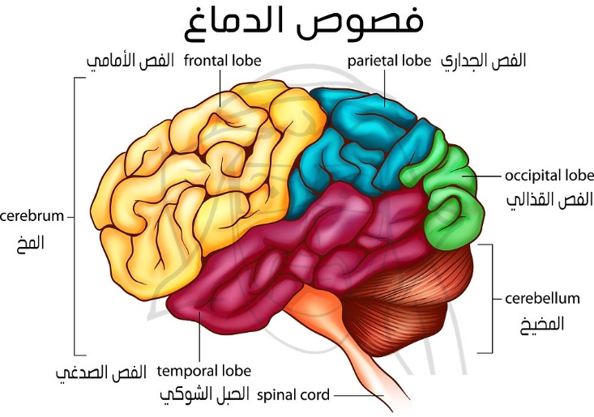
أ:التقليد والوراثة :
يمكن ان تكون ناتجة عن وراثة الاب او أي شحص اخر والتقليد اذا كان احد افراد العائلة يعاني من اضطرابات في النطق فمن البديهي ان يتورث الطفل الاستعداد لهذه العلة وان يعاني منها نظرا لتقليده بالمحيطين به وخاصة المقربين اليه
ب:الأسباب العضوية: تصيب جهاز النطق الذي يتوزع في مناطق مختلفة من جسم الانسان مثل: الدماغ ، تجويف الفم، تجويف الانف واللسان.... لكن العيوب اللفظية الناتجة عن أسباب عضوية تبقى قليلة ويمكن تقسيم العلة العضوية الى: مصدر مركزي عصبي ، مصدر محيطي يمس الأعضاء ، مصدر عصبي : ان الكلمات التي تنطق بها ألسنة الناس ناتجة عن تنظيم دقيق للحركات وتنسيق لمختلف التنبيهات بين مختلف الانسجة العصبية فمن المعروف ان هناك عضلات عديدة تشترك في عملية التصويت منها عضلات الجهاز التنفسي وعضلات الحنجرة وعضلات البلعوم وهذه العضلات لا تقوم بعملها إلا عندما تتلقى شحنات من السيالة العصبية التي تأتيها من مركز اللغة في الدماغ فهي لا تتقلص إلا إذا جاءتها الأوامر عن طريق الاعصاب المحركة الموجودة في القشرة الدماغية وهذه الاعصاب هي التي توزع السيالة على العضلات لكي تجعلها تتقلص تقلصات موزونة حتى يتولد عنها الصوت المراد التلفظ به لذلك فإن أي خلل عضوي او وظيفي في الاعصاب او في بعض مناطق المخ يمنع التآزر الحركي كما يؤخر عملية الكلام .
والشكل [1]يوضح الفصوص الأساسية في المخ

Slide 5
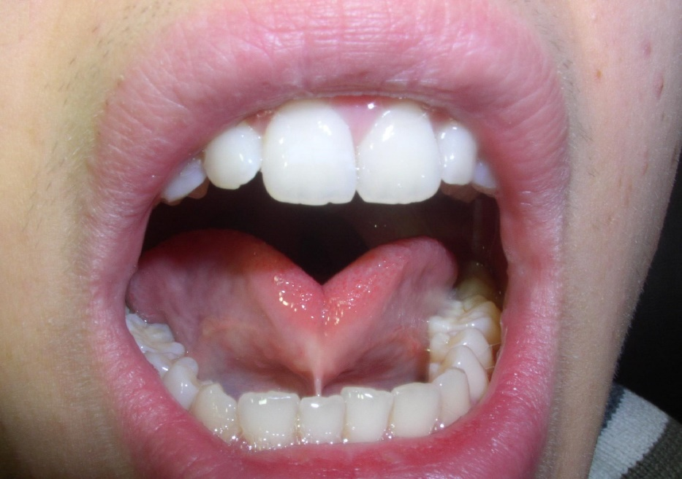
2 مركز محيطي: تكون ناتجة عن تلف عضو من أعضاء النطق كضعف السمع او تكون ناتجة عن عوامل تشريحية تكون إما خلقية او مكتسبة نتيجة الإصابة بمرض كالتشوهات التي تصيب الفم،اللسان،الحنجرة...
وكذلك إلتصاق اللسان الجزئي كما هو موضح في الشكل [2]هنا يصعب عليه نطق الأصوات الساكنة
كبر حجم اللسان: يوجد كثيرا عند أطفال متوازنة داون كما هو موضح في الشكل[3]

Slide 6
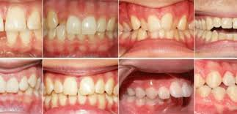
عدم تطابق الفكين:ان يتقدم الفك العلوي على السفلي او العكس كما هو مبين في الاشكال التالية:

Slide 7
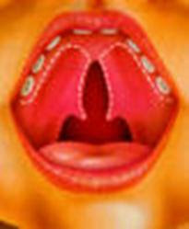
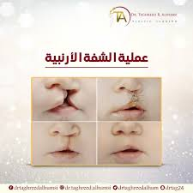
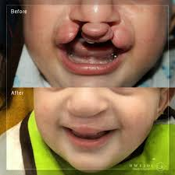
الشفة الارنبية وشق الحنك : كإنشثاق في سقف الحنك السبب راجع للجنين في اثناء تكوينه تتجه انسجة الشفاه والفك والجزء الداخلي من الفم في نموها للداخل من كلا الجانبين حتى يلتحم وفي هذه الحالة لا يوجد تفسير لهذا الشيء كما موضح في الشكل[5]
ومن بين الظروف العضوية تتعلق بالحنجرة مثل : شلل الاحبال الصوتية الذي يؤدي الى فقدان الصوت تماما.
يرى الكثير من العلماء ان الإصابة الجسمية عصبية كانت ام غير عصبية هي من العوامل الممهدة والمساعدة في اضعاف قدرة الطفل على تحمل الازمات النفسية التي تؤدي الى الإصابة باضطرابات النطق ، خلاصة القول ان أي شيء يغير او يعوق الأداء الوظيفي العادي والفعال لأجهزة التنفس وأعضاء النطق الأخرى يعد سببا من أسباب امراض الكلام.

Slide 8
الأسباب النفسية والاجتماعية:اختلال البيئة الاجتماعية المحيطة وعدم استقراره العائلي يسبب لديه ضعفا في القدرة على التركيز فحالات الطفل التي يصل فيها التوتر الانفعالي او العصبي الى درجة من الإصابة .
أنواع امراض الكلام:
أ/اضطرابات النطق: يمكن تمييز أربعة أنواع من عيوب النطق,الإبدال ،الحذف، الإضافة ،التشويه
الإبدال : يعد هذا النوع من اكثر عيوب النطق شيوعا بين الأطفال وخاصة في عمر 5 و 7 سنوات ويقصد بالإبدال وهو مرحلة تبديل الاسنان وهو يشكل..80
من حالات عيوب النطق وهو نوعان: إبدال جزئي : يستبدل الطفل صوتا مكان صوت
إبدال كلي :حيث تستبدل كلمة مكان كلمة
ب/ إضطرابات الكلام : وتشمل هذه الاضطرابات في :
التأتأة :هي إضطرابات عند خروج الكلام تحدث حيث يجد الطفل صعوبة في نطق الكلمات مع تغيير فيها مثال ذلك إبدال س ب تاء او ابدال س ب ش
ج/اضطرابات اللغة : والمقصود بها هي اضطرابات تصيب اللغويات المتعلقة باللغة نفسها:
الحبسة :و تعرف بفقدان اللغة والحجز فيها وهي ناتجة عن تدمير في خلايا المخ.
الحبسة التعبيرية او الحركية : وتعرف أيضا بالحبسة اللفظية او بأفازيا بروكا وهذا المرض يصيب منطقة بروكا،ويعاني المصاب بها بفقدان التعبير والحركة الكلامية.
الحبسة الحسية :وتعرف بالإستقبالية او إفازيا السمعية وهي تحدث بسبب حدوث تلف في المركز السمعي مما تؤدي لحدوث الصم الكلامي.
حبسة تسمية الأشياء : وتعرف بالأفازيا النسيانية حيث يجد المريض صعوبة في تسمية الأشياء.
الحبسة الكلية : وفيها يعاني المريض من إحتباس في الكلام بالإضافة إلى اضطراب في فهم الكلمات المنطوقة والمكتوبة.

Slide 9
علاج أمراض الكلام :
التدخل الجراحي:إن علاج بعض إضرابات نطق يحتاج إلى علاج جراحي من خلال زراعة أسنان في منطقة اسنان غير موجودة
لنطق كلمات نطق صحيح.وعلاج تشوهات الخلقية والحسية كلامية من حلال أطباء لتحفيز المهارات اللغوية.
العلاج الكلامي والنفسي:من خلال الذهاب الى أطباء نفسيين لمعالجة امراض نفسية والقدرة على تجاوز الازمات التي مرت عليه من قبل وكذلك العلاج الكلامي من خلال الذهاب الى مصحات خاصة تقوم بمعالجة نطق الطفل وكذلك محاولة إدخاله إلى مؤسسات التربوية والتعلم من طرف الأساتذة وتخالط وتمازج مع الأطفال والكلام معهم والتعلم من بعض .

Slide 10
الخاتمة:
ومما سبق يتبين ان دراسات سليمان عبد الحميد تعد إمتدادا لرؤية التراثية من حيث تبنيها للمصطلحات والمفاهيم الخاصة بأمراض الكلام .
وبهذا نستطيع القول ان دراسة سليمان عبد الحميد لأمراض الكلام تعتبر أرضية صلدة يمكن للباحث العربي الارتكاز عليها في فهم الاضطرابات التواصلية بصفة عامة وتشخيصها وحتى المساهمة في علاجها خاصة وانه قدم تحليلا يختلف عن سابقيه من حيث تشخيص الاضطراب وفقا لمستويات اللغة والمستويات النفسية.

